Slide 1
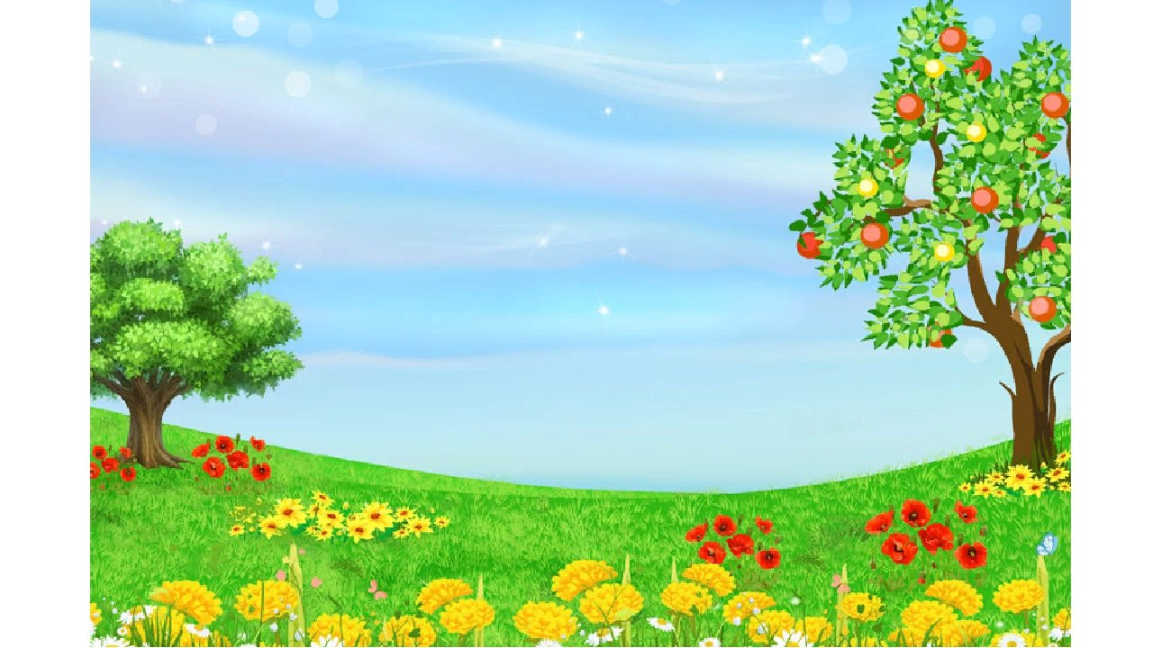

Муниципальное бюджетное дошкольное образовательное учреждение города Ростова-на-Дону.
ФИЗКУЛЬТ-УРА!
В гости к насекомым Комплекс утренней гимнастики для детей 2-4 лет (ясли и 2-я младшая группа)
Занятие подготовила: инструктор по физической культуре Подкопаева Ю.В.

Slide 2
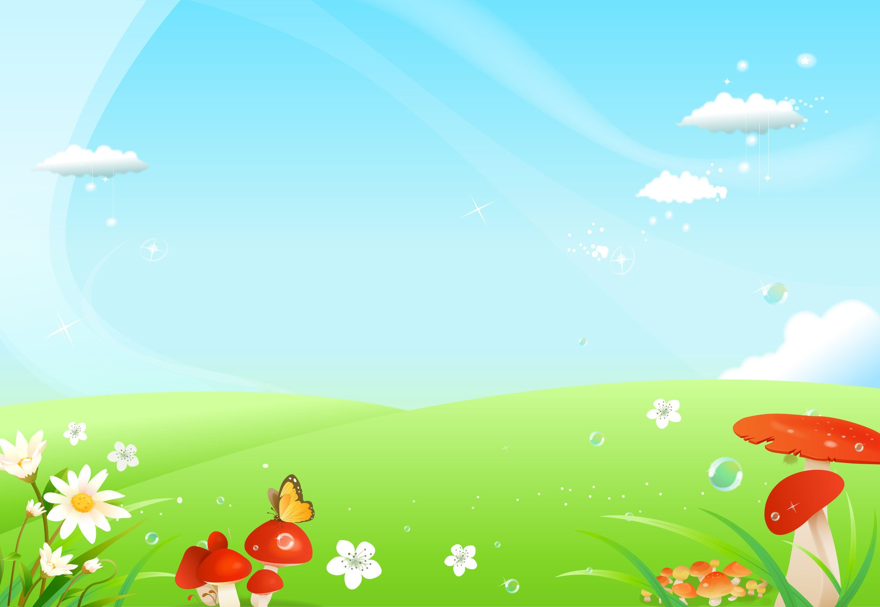
Ребята, сегодня мы отправимся в гости к друзьям насекомым. Нас ждут муравьи и гусенички, мотыльки и бабочки. Мы отправляемся гулять на луг.

Slide 3
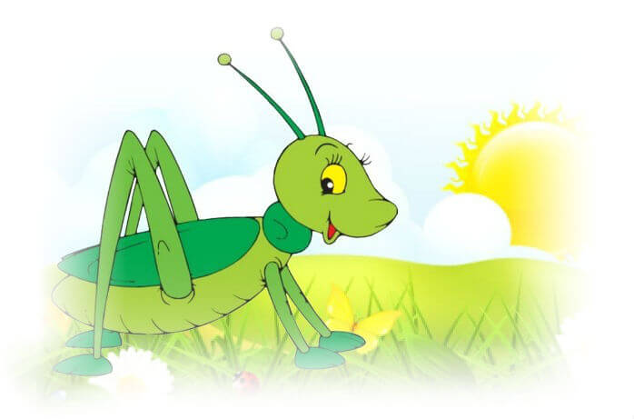
А мы поднимем сразу два. (оба плеча поднять вверх - 2 раза)
У кузнечика есть два плечика, Правое - раз, левое – два (по одному разу). (по очереди: правое плечо вверх, левое плечо вверх)

Slide 4
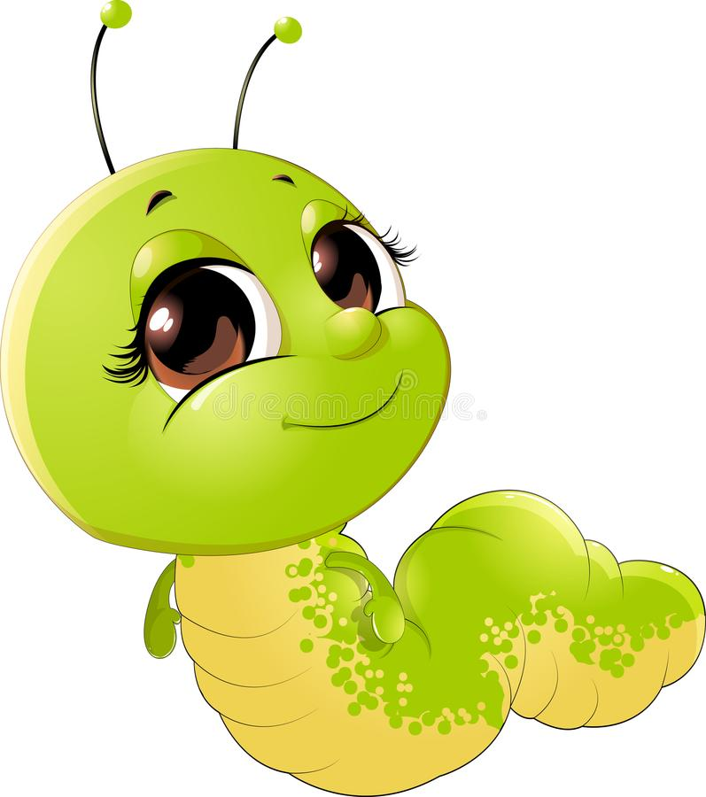
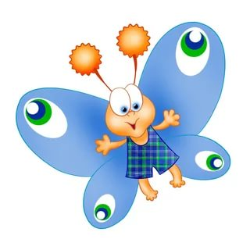
Гусеница в кокон собирается... (скрестив руки, обхватить себя за плечи)
А потом в бабочку превращается. (развести руки в разные стороны)

Slide 5
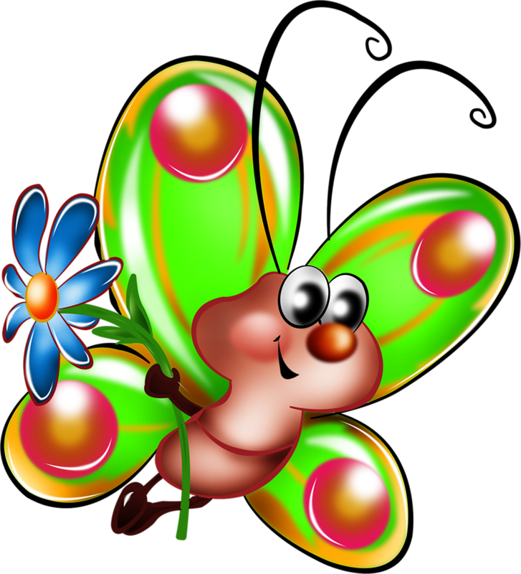

У бабочки крылья расписные:
Бывают и БОЛЬШИЕ
(руки вверх, кисти развернуть ладонями вверх)
Бывают маленькие
(руки в стороны отвести на 45 радусов от бедра)

Slide 6
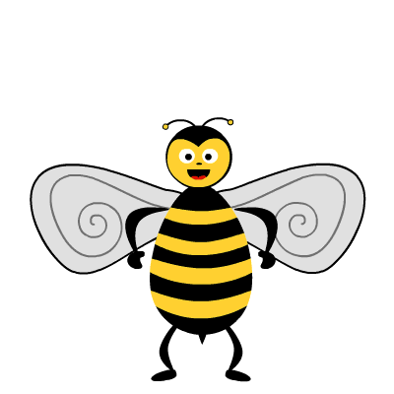
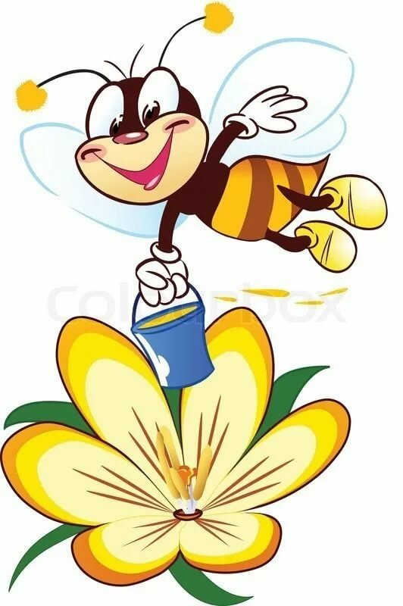

Цветочек пчелку качает, (наклоны в разные стороны)
а она нектар собирает (наклоны вперед с прямыми коленями)

Slide 7
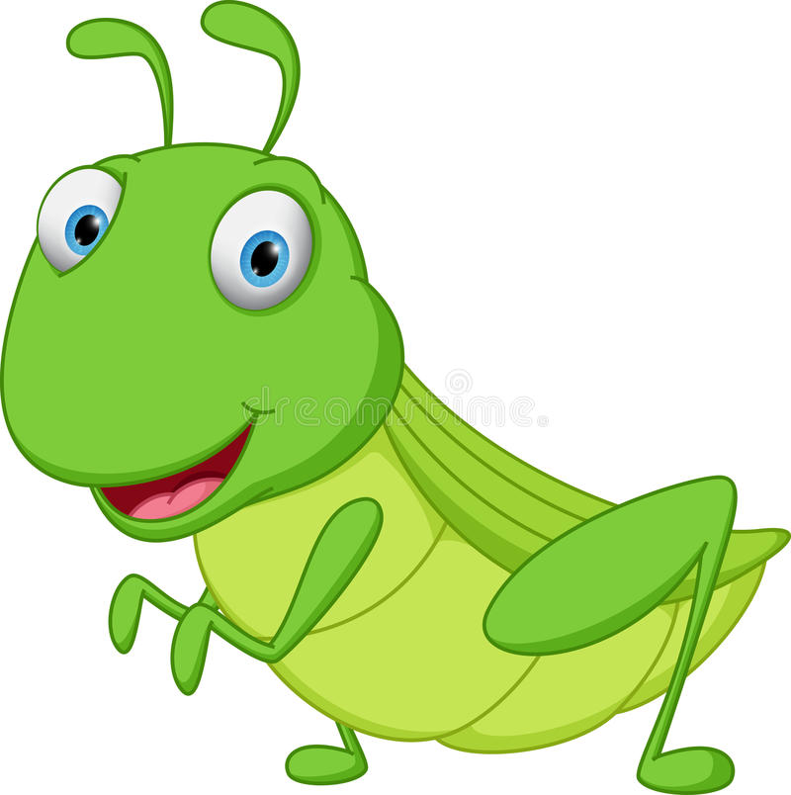
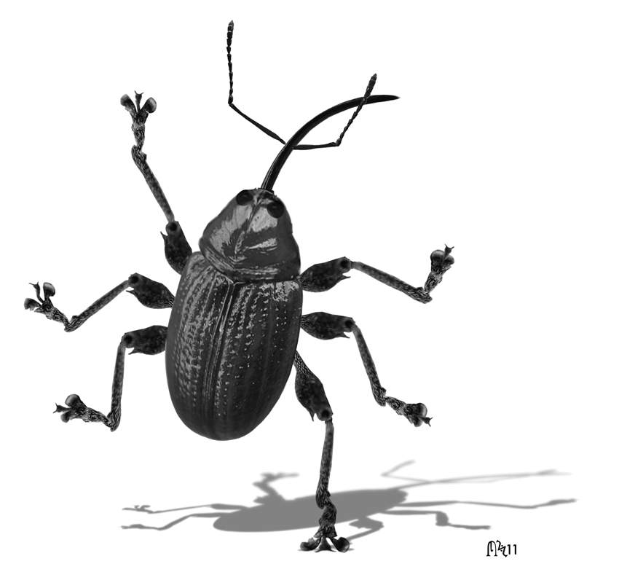

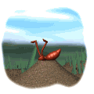
От жука усача Ускакала саранча (прыжки на месте)
Разбежались муравьишки
Муравейник сломал мишка.
(бег на месте в среднем темпе)

Slide 8
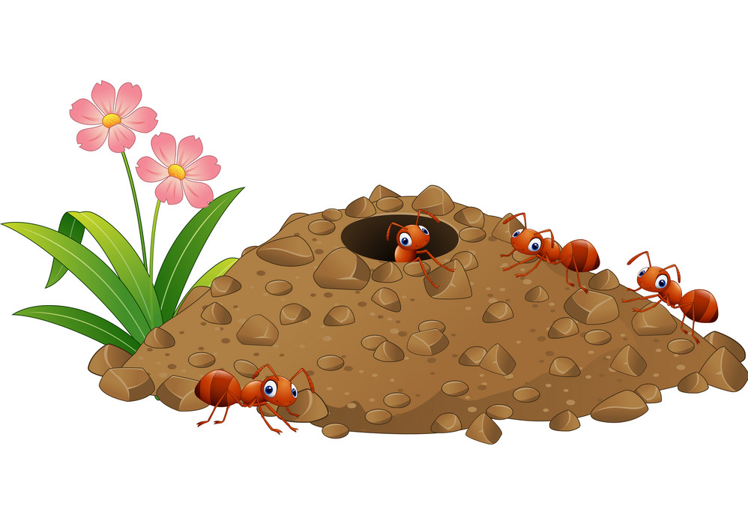
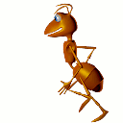
Нужно быстро убегать,
(бег на месте в быстром темпе)

Slide 9
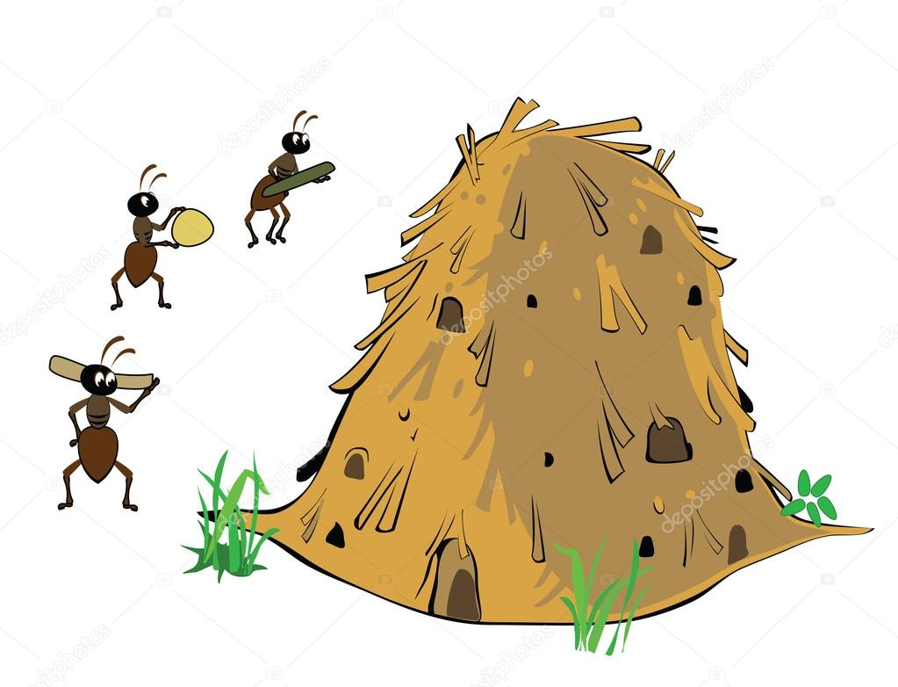
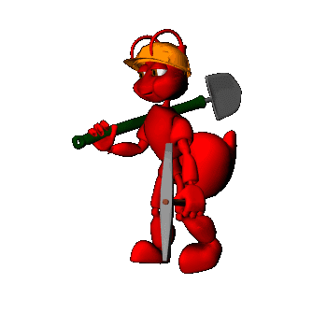
Строить новый домик начинать
(постепенный переход на марш на месте)

